Slide 1
Bartók Béla
1881. március 25. – 1945. szeptember 26.
Youtube:https://www.youtube.com/watch?v=gVGp7d9vC0U

Slide 2
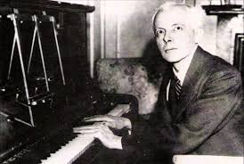
A zeneszerző, zongoraművész és népzenekutató Bartók

Slide 3
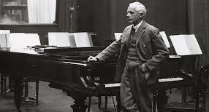
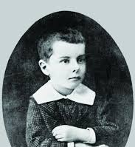
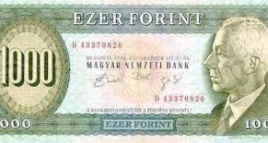

Slide 4
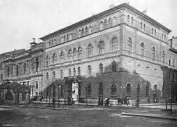
Fiatalkora, zeneszerzői pályájának indulása
1899-ben sikeres felvételit tett a pesti Zeneakadémiára
Richard Strauss zenéje hatott rá igazán
Ötvözte a magyar és az európai hagyományokat
Erős nemzeti jelleg a műveiben

Slide 5
Kodály zoltán
Kecskemét, 1882. december 16. – Budapest, 1967. március 6.

Slide 6
Bartók Béla és Kodály Zoltán, a Zeneakadémia két ifjú tanára

Slide 7
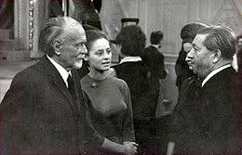
Zenekari művek
Nyári este (1906), átdolgozás (1929)
Fölszállott a páva (variációk egy magyar népdalra) (1939)
Marosszéki táncok (1932) (zongorára is)
Galántai táncok (1933)
Concerto (1939–1940)
Szimfónia (1930-as évek–1961)
Youtube:
https://www.youtube.com/watch?v=G6akQwb0494

Slide 8
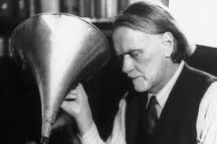
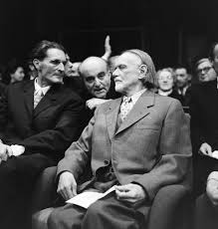
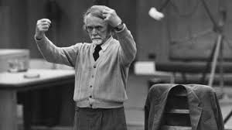

Slide 9
Liszt ferenc
1811. október 22. Doborján, Magyarország

Slide 10
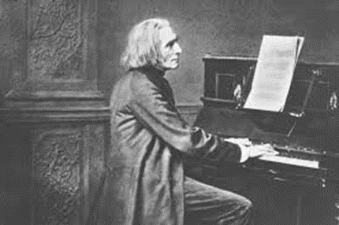
Díjak
A művészetek és a tudományok érdemrendje
Order of the Golden Spur Bavarian Maximilian Order for Science
Knight of the Order of Christ

Slide 11
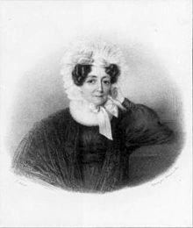
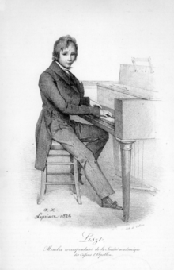
Liszt Ferenc édesanyja, Lager Anna 1830 körül
Liszt Ferenc szülőháza
Liszt Ferenc 1824-ben

Slide 12
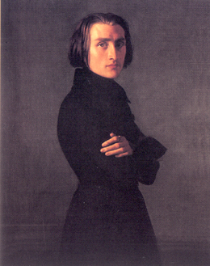
Köszönjük a figyelmet!
Youtube: https://www.youtube.com/watch?v=KpOtuoHL45Y

